Slide 1
Jira 操作介紹

Slide 2
LINK
https://example.internal/
Notes:
首先先進入公司的JIRA網址

Slide 3
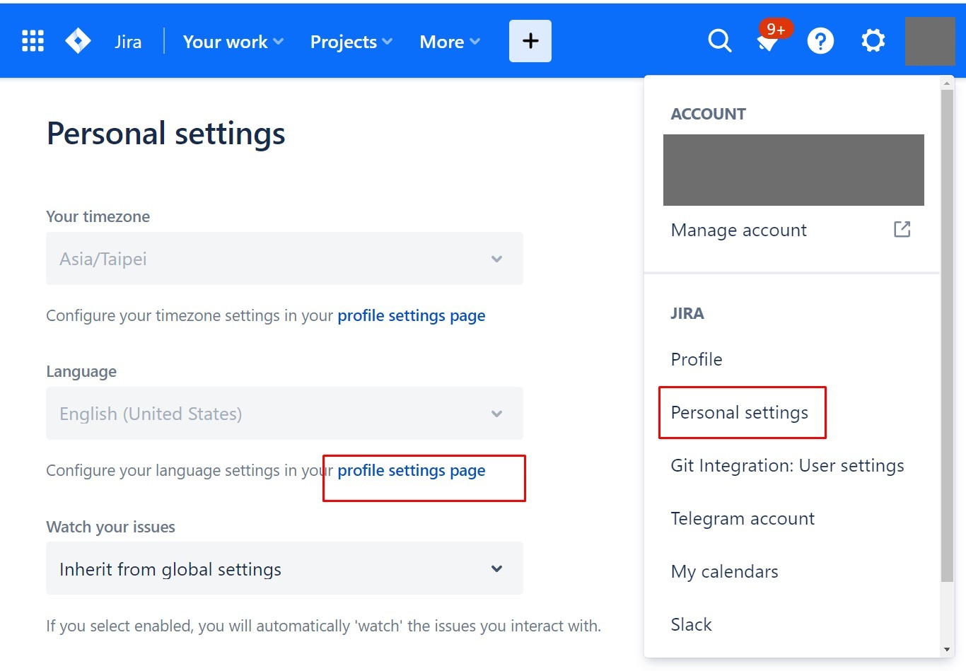
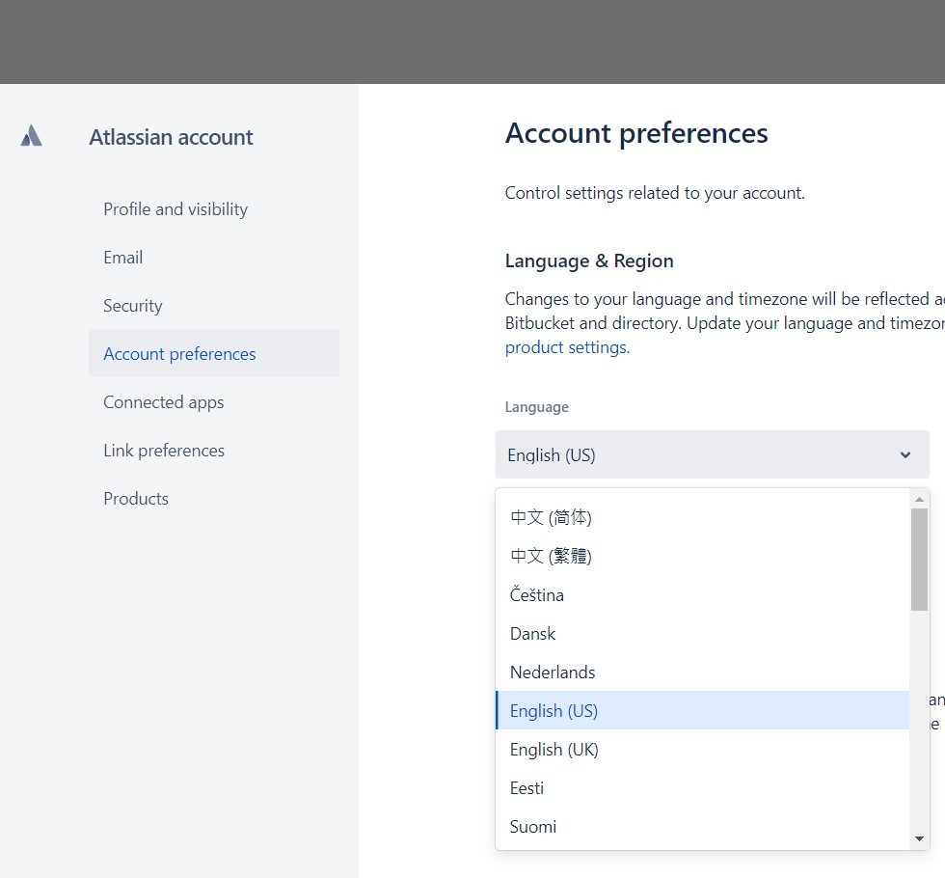
語言切換
Notes:
語言設定有兩個區塊，一個是系統語言，已經支持多國語言，另外一個是帳戶設定，也就是這邊的操作所需要變更的，改成中文可以加速大家方便理解這個系統

Slide 4
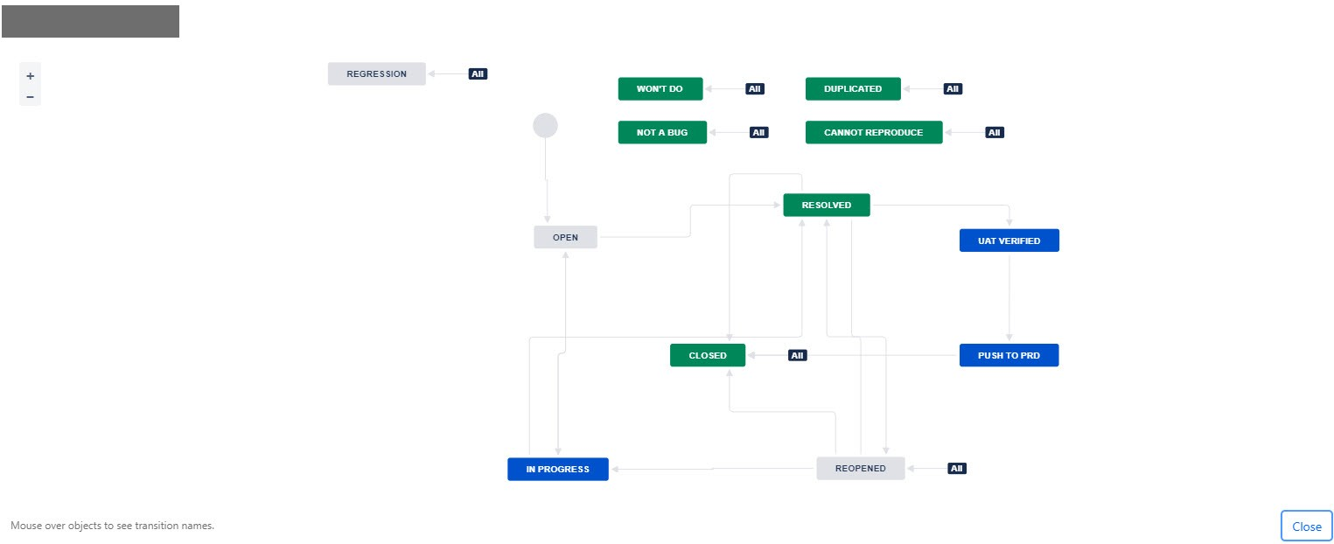
工作流(workflow)
Notes:
工作流代表著所有狀態的流向，不過有些路徑會鎖權限，根據部門的不同會有所改變

Slide 5
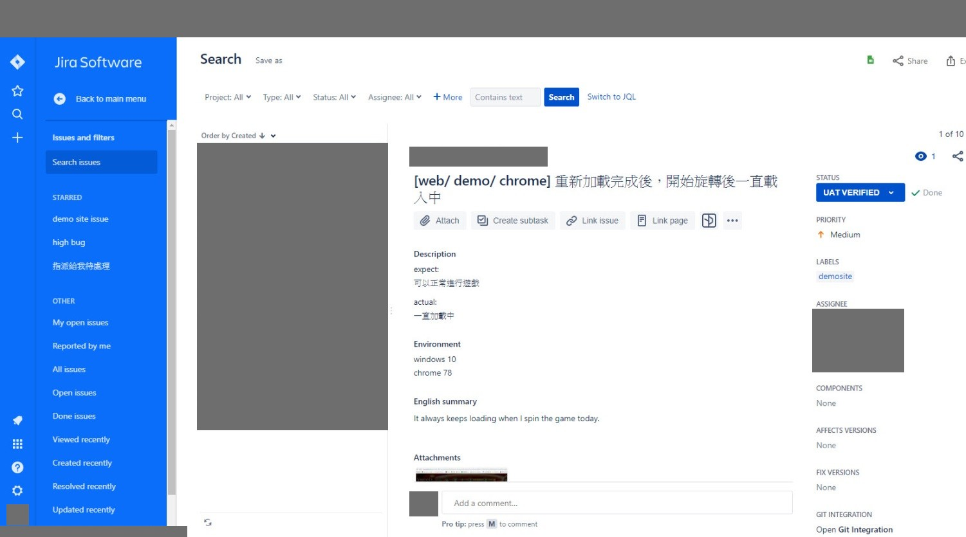
過濾器(filter)
Notes:
Jira查詢擁有很多條件項，方便使用者快速篩選自己要找的單子，同時也支持進階搜索，SQL語法，這等熟悉以後再使用，這個方法支援較多的指令

Slide 6
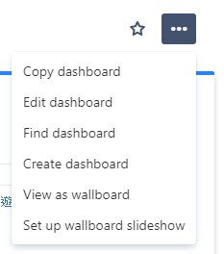
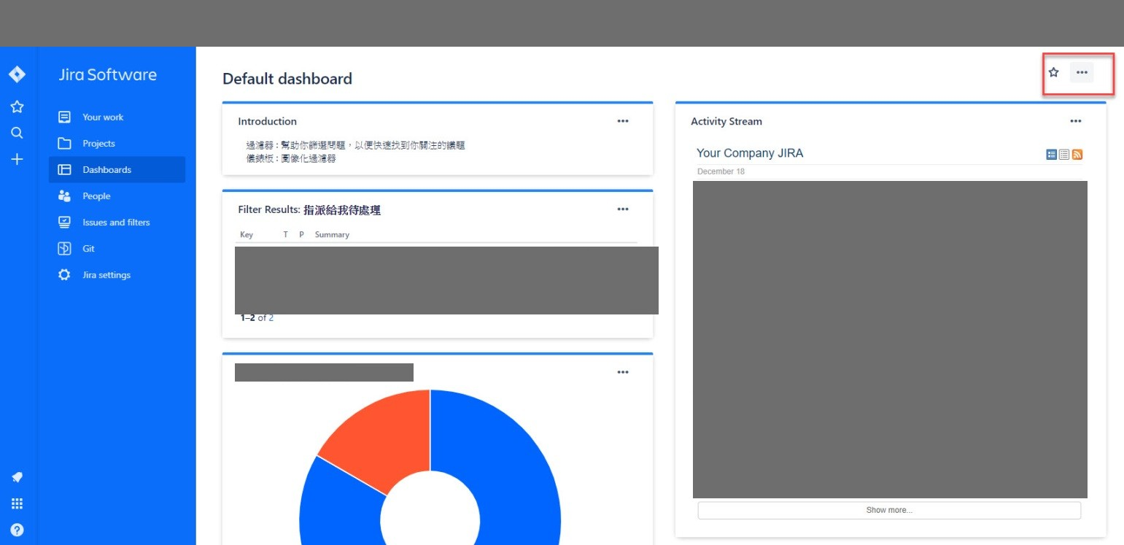
儀表盤(Dashboard)
Notes:
每個人關注的問題不同，會因為不同的部門雨專案需求有所差異，目前上面的是系統已經設定好的預設，若有需求可以再自行更改，支持多種表格/圖表，方便知道各專案的狀況，由於目前是預設的，需要新的請create一個新的再自行加入自己想要的模塊

Slide 7
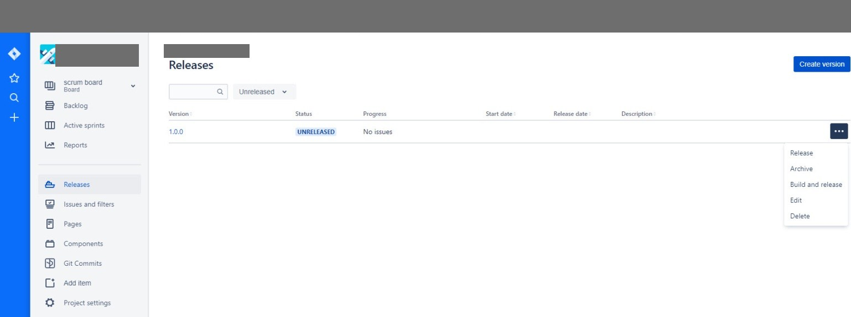
版本(version)
Notes:
會用到版本的，主要有兩個地方，一個是影響版本，QA回報問題的時候需要用，方便釐清問題，另外一個則是修正版本，確定推上測試環境後才能改的，再請QA驗證

Slide 8
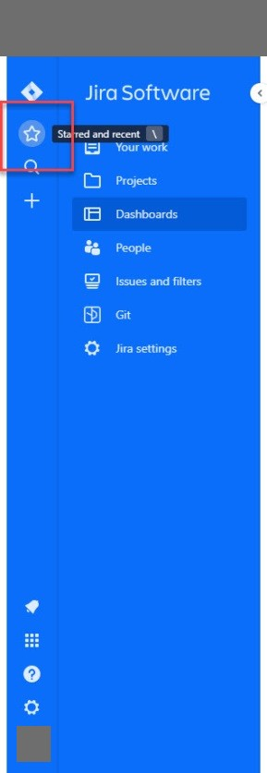
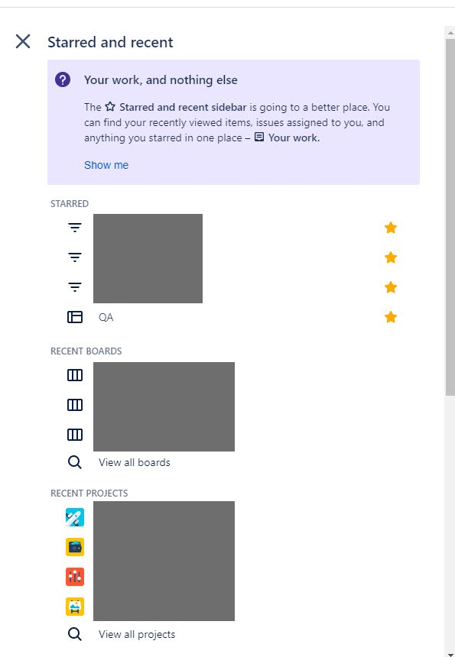
最近&最愛
Notes:
方便快速找到自己收藏的filter/ dashboard，還有最近瀏覽過的事情，這功能很方便

Slide 9
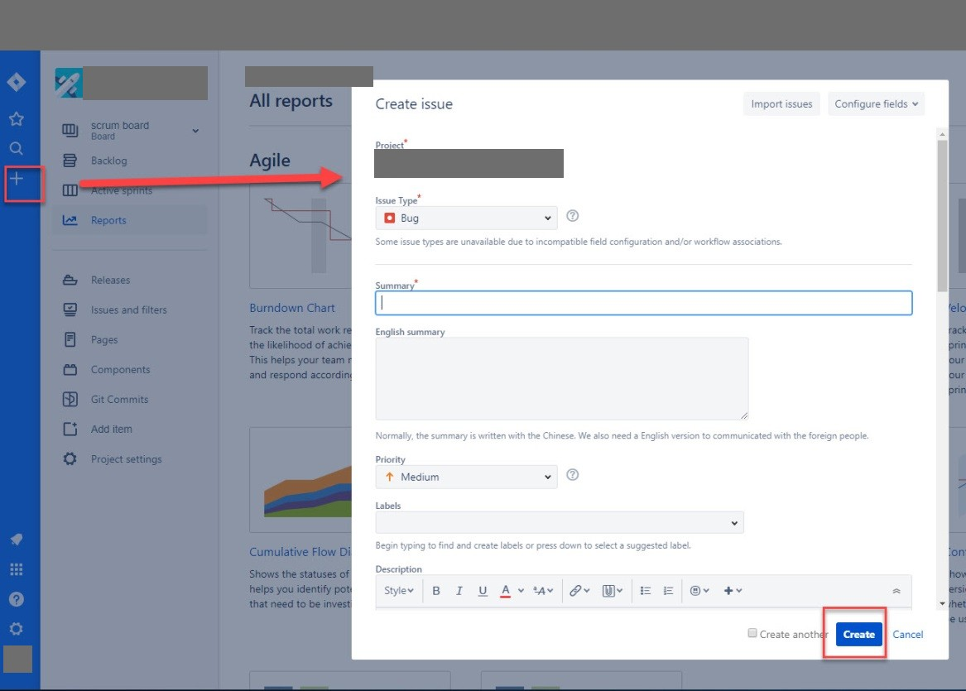
創建問題
Notes:
創建問題，以BUG單為例，需要有專案類別/開單屬性(bug)/標題，因為可能會有外國人，所以有中英文，優先級以及標籤，優先級是輕重程度；標籤是方便以後尋找，主要是PM跟QA負責整理

